Slide 1
제9장 기계학습

Slide 2
학습 목표
기계 학습의 개념과 역사를 이해한다.
지도 학습과 비지도 학습의 차이점을 이해한다.
분류의 개념을 이해한다.
회귀의 개념을 이해한다.

Slide 3
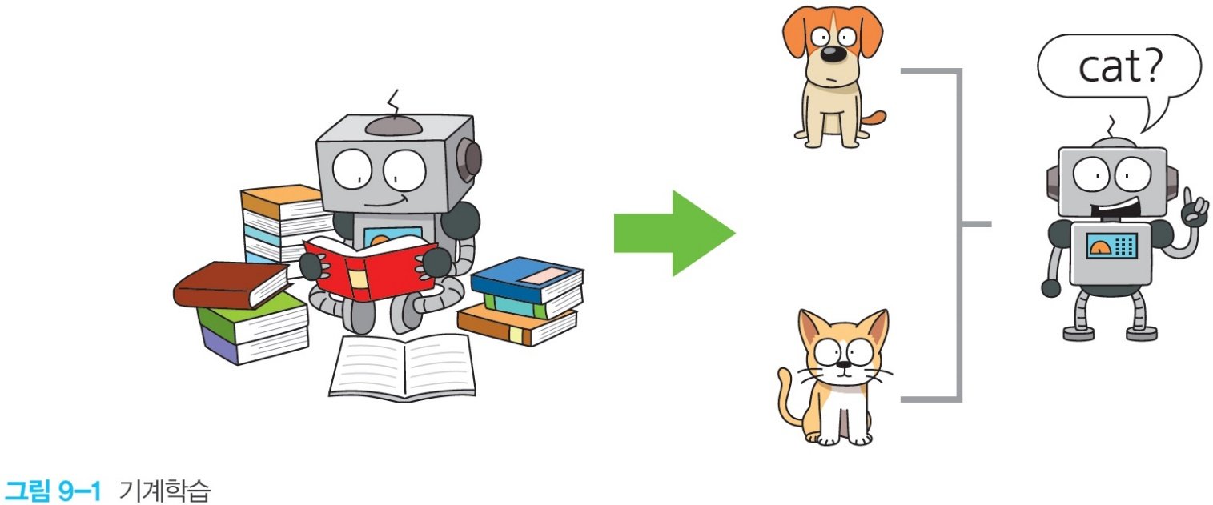
기계 학습이란?
현재의 컴퓨터는 스스로 학습할 수 없기 때문에 우리가 컴퓨터에게 어떤 작업을 시키려면 반드시 프로그램을 작성하여 작업을 지시하여야 한다.
컴퓨터가 스스로 학습할 수 있다면 컴퓨터는 프로그램 없이도 여러 가지 일을 할 수 있을 것이다.

Slide 4
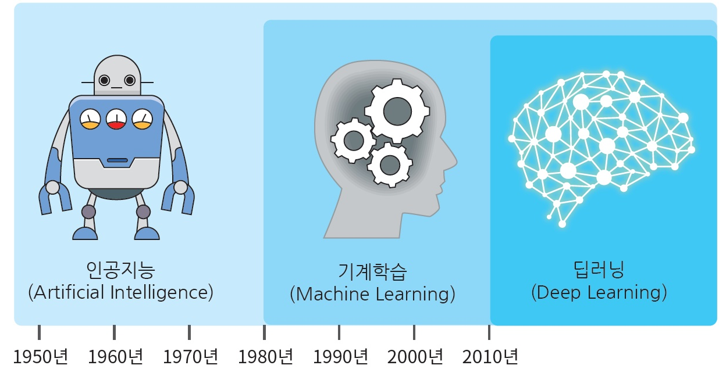
인공지능, 기계 학습, 딥러닝

Slide 5
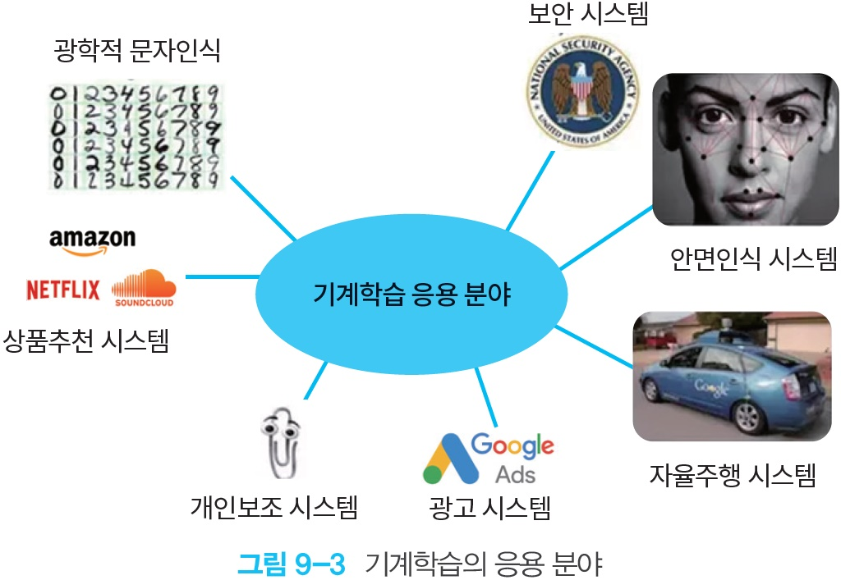
기계 학습은 어디에 이용되는가?

Slide 6
기계 학습은 어디에 이용되는가?
이들 분야들은 살펴보면 복잡한 데이터들이 있고, 이들 데이터에 기반하여 결정을 내려야 하는 분야이다.
영상 인식, 음성 인식처럼 프로그램으로 작성하기에는 규칙과 공식이 너무 복잡할 때
주식 거래나 에너지 수요 예측, 쇼핑 추세 예측의 경우처럼 데이터 특징이 계속 바뀌고 프로그램을 계속해서 변경해야 하는 상황일 때
구매자가 클릭할 확률이 가장 높은 광고가 무엇인지를 알아내는 시스템
넷플릭스에서 비디오 추천 시스템
자율 주행자동차

Slide 7
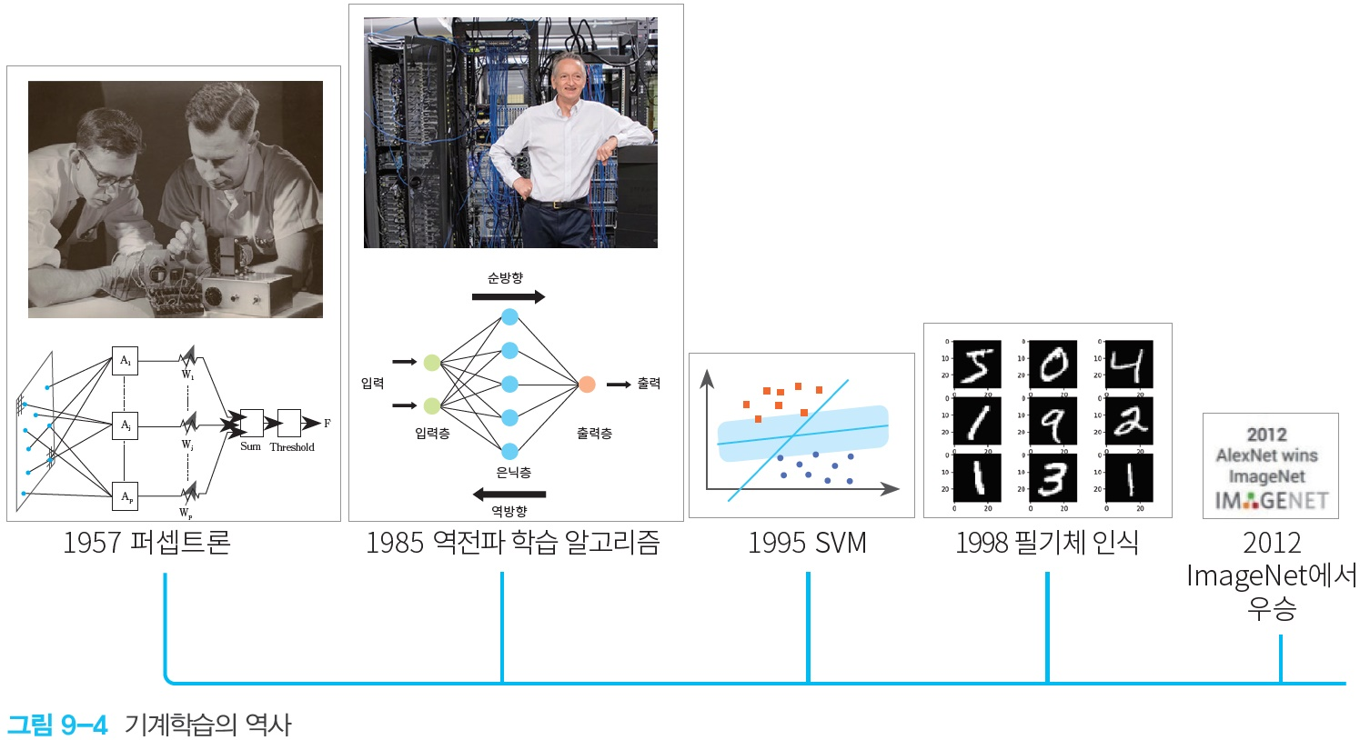
기계 학습의 역사

Slide 8
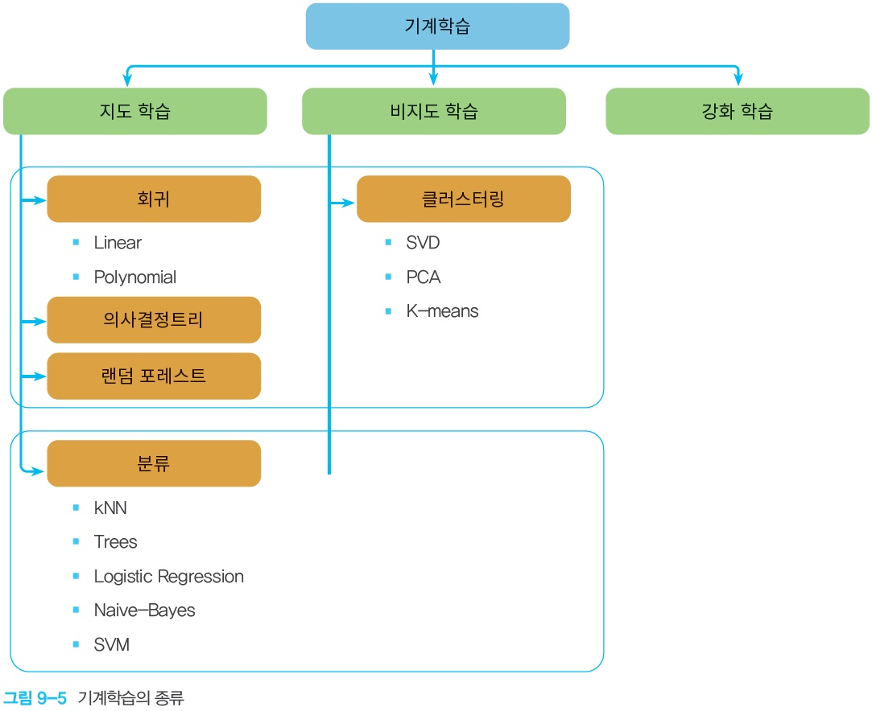

기계 학습의 종류
신경망은 모든 기계학습 분야에서 사용될 수 있습니다!!!

Slide 9
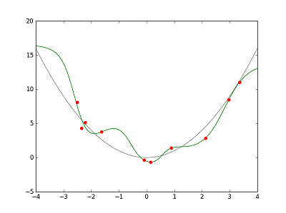
기계 학습
기계 학습은 항상 입력을 받아서 출력하는 함수 y=f(x)를 학습한다고 생각할 수 있다. (함수 근사)
우리는 함수를 학습합니다.
입력
출력
기계 학습(machine learning) == 함수 근사(function approximation)

Slide 10
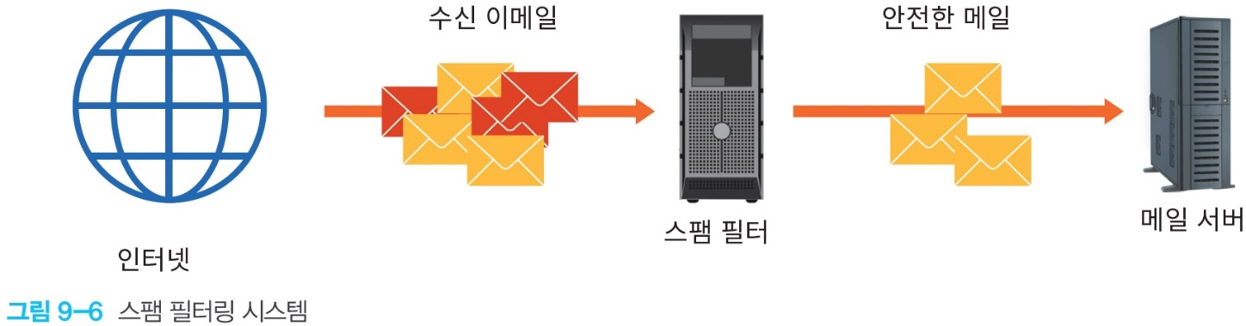
특징(features)
특징이란 우리가 학습 모델에게 공급하는 입력이다. 가장 간단한 경우에는 입력 자체가 특징이 된다.
(예)
이메일에 “검찰”이라는 문자 포함 여부( yes 또는 no )
이메일에 “광고”, “선물 교환권”이나 “이벤트 당첨” 문자열 포함 여부( yes 또는 no )
이메일의 제목이나 본문에 있는 ‘★’과 같은 특수 기호의 개수( 정수 )
…

Slide 11
레이블과 샘플
레이블(label)
y = f(X)에서 y 변수에 해당한다.
예를 들어서 농작물의 향후 가격, 사진에 표시되는 동물의 종류, 동영상의 의미 등 무엇이든지 레이블이 될 수 있다.
샘플, 또는 예제
샘플은 기계 학습에 주어지는 특정한 예이다. y = f(X)에서 X에 해당한다. 레이블이 있는 샘플도 있고 레이블이 없는 샘플도 있다. 지도 학습을 시키려면 레이블이 있어야 한다.

Slide 12
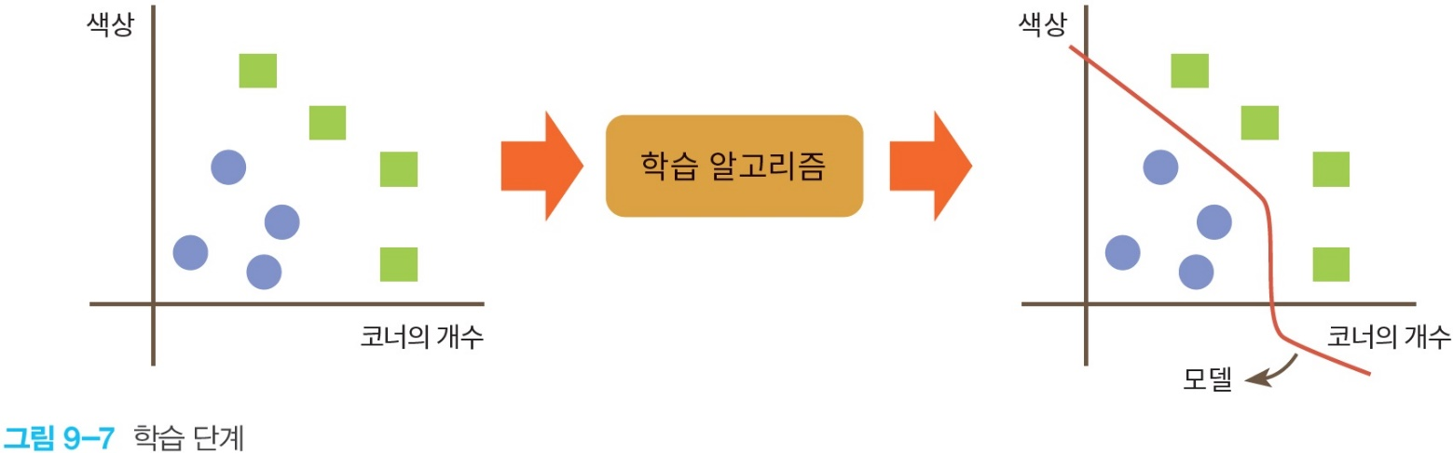
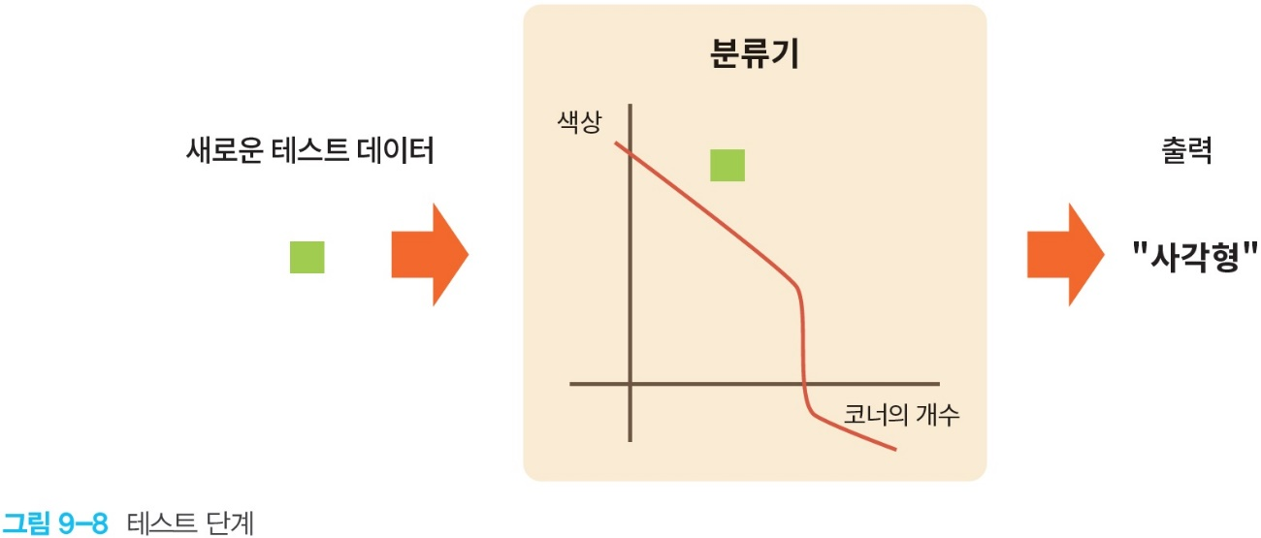
학습 데이터와 테스트 데이터

Slide 13
학습과 예측
학습(learning)은 모델을 만들거나 배우는 것을 의미한다.
예측(prediction)은 학습된 모델을 레이블이 없는 샘플에 적용하는 것을 의미한다. 즉 학습된 모델을 사용하여 유용한 예측(y')을 해내는 것이다.

Slide 14
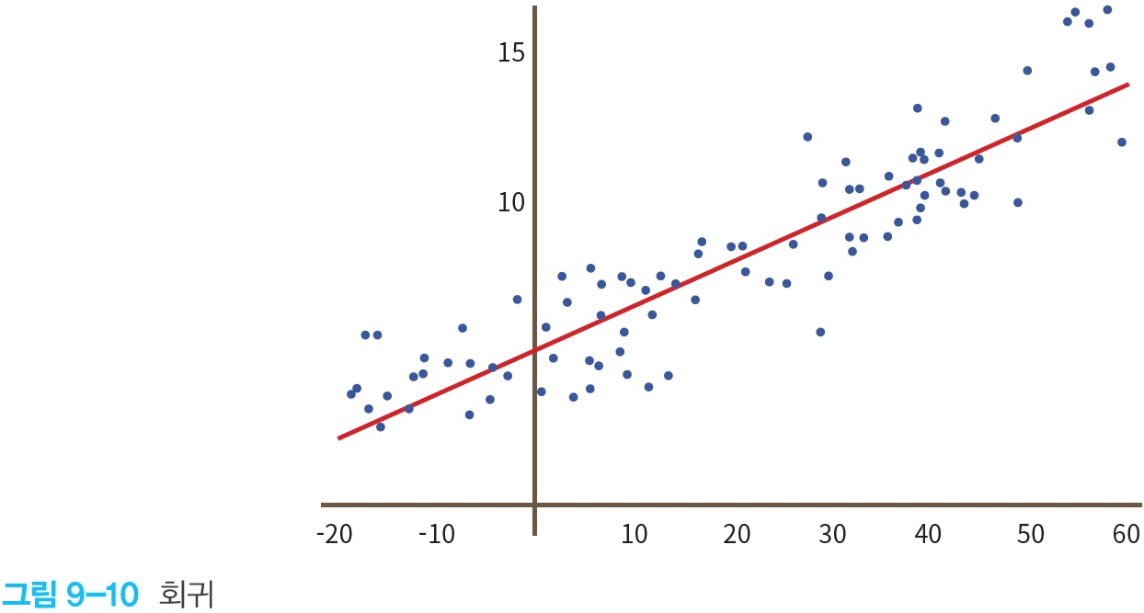
지도 학습
회귀( regression) : 회귀에서는 입력과 출력이 모두 실수이다.
“사용자가 이 광고를 클릭할 확률이 얼마인가요?”

Slide 15
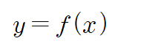
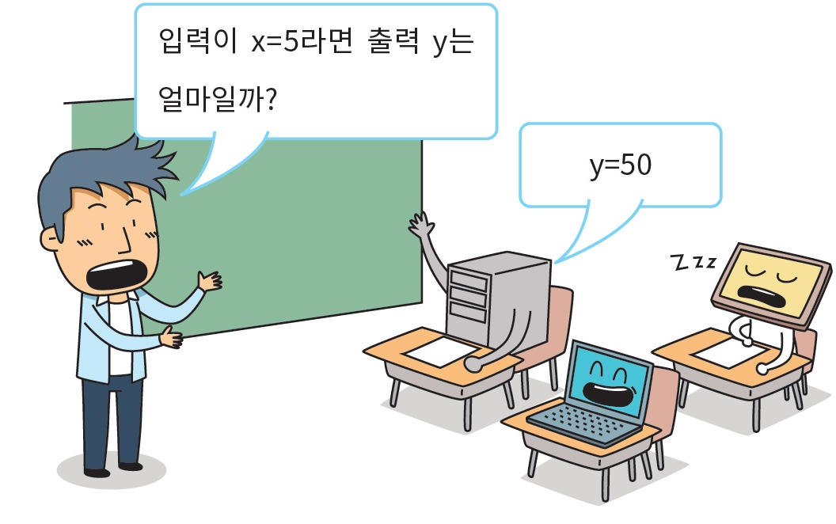
회귀
회귀는 실수 입력(x)과 실수 출력(y)이 주어질 때, 입력에서 출력으로의 매핑 함수를 학습하는 것이라 할 수 있다.

Slide 16
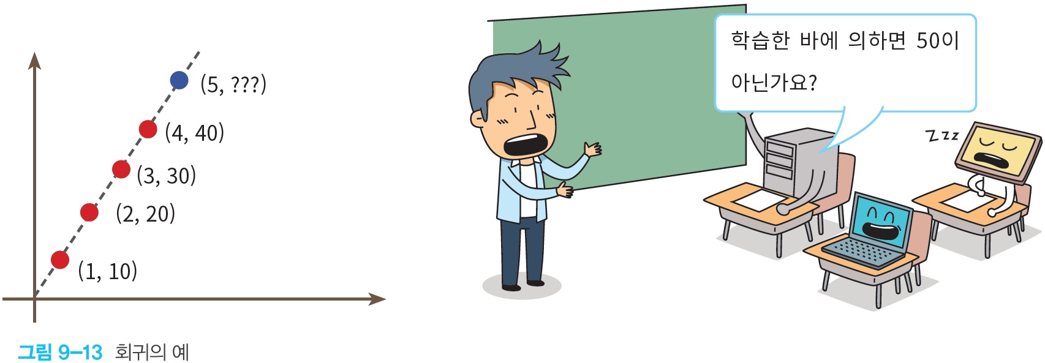
회귀의 예

Slide 17
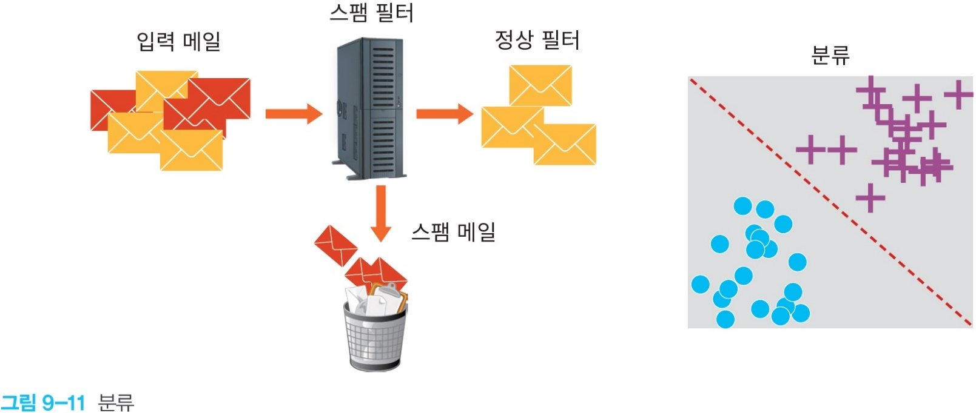
지도 학습
분류(classification): 입력을 두 개 이상의 레이블(유형)으로 분할하는 것
해당 모델을 학습시킬 때 우리는 레이블을 제공해야 한다.

Slide 18
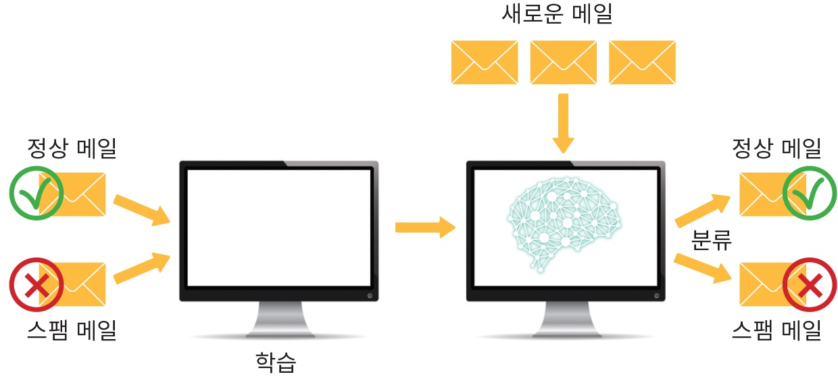
분류
앞에 나왔던 식 y = f(x)에서 출력 y가 이산적(discrete)인 경우에 이것을 분류 문제(또는 인식 문제)라고 부른다.
분류에서는 입력을 2개 이상의 클래스로 나누는 것이다.

Slide 19
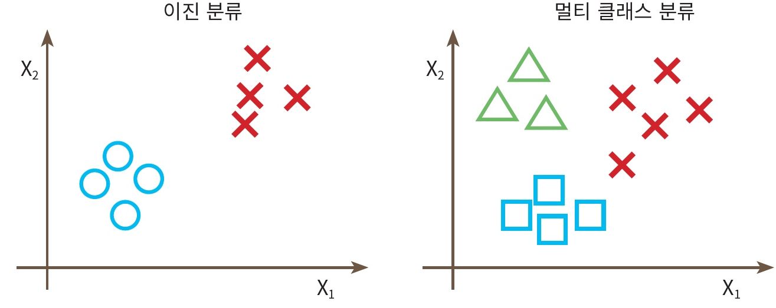
분류
분류는 지도 학습의 형태로 이루어지는 것이 일반적이다.
분류를 수행하기 위한 일반적인 알고리즘에는 신경망, kNN(k-nearest neighbor), SVM(Support Vector Machine), 의사 결정 트리 등이 포함된다.

Slide 20
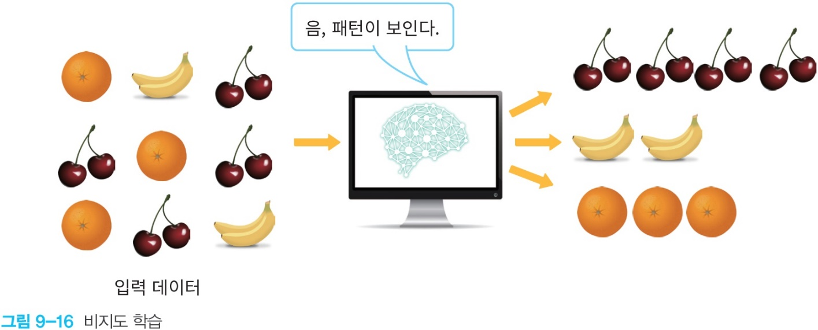
비지도 학습
비지도 학습(unsupervised Learning)은 “교사” 없이 컴퓨터가 스스로 입력들을 분류하는 것을 의미한다. 식 y = f(x)에서 레이블 y가 주어지지 않는 것이다.
데이터들의 상관도를 분석하여 유사한 데이터들을 모을 수는 있다.

Slide 21
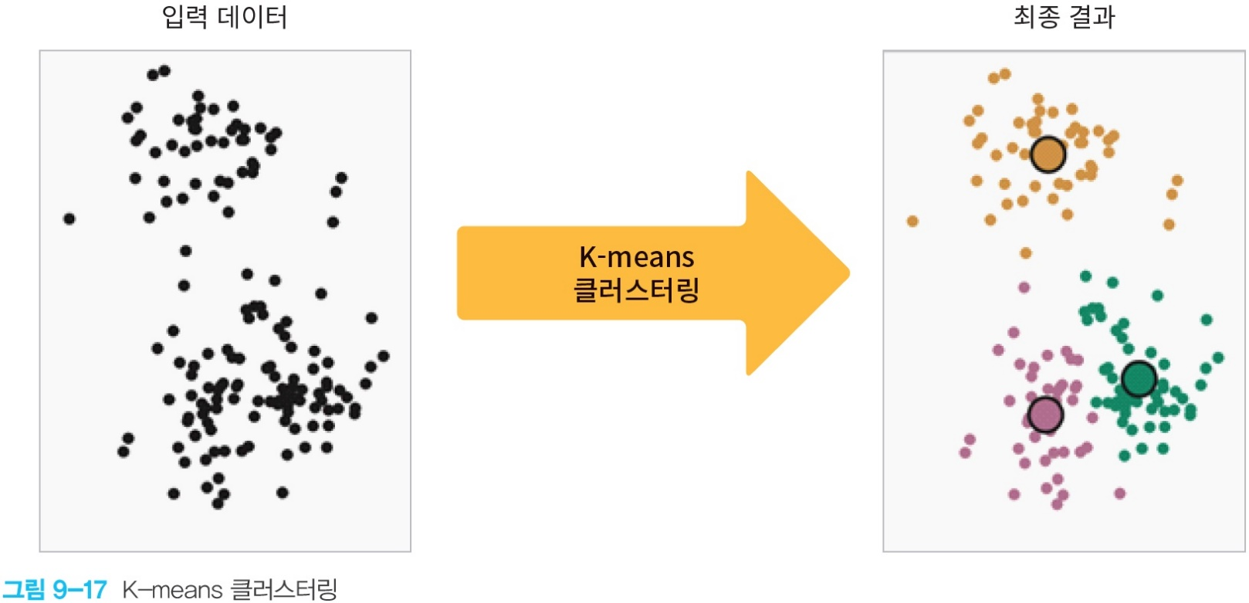
비지도 학습
가장 대표적인 비지도 학습이 클러스터링(군집화, clustering)이다.
클러스터링이란 데이터간 거리를 계산하여서 입력을 몇 개의 그룹으로 나누는 방법이다.

Slide 22
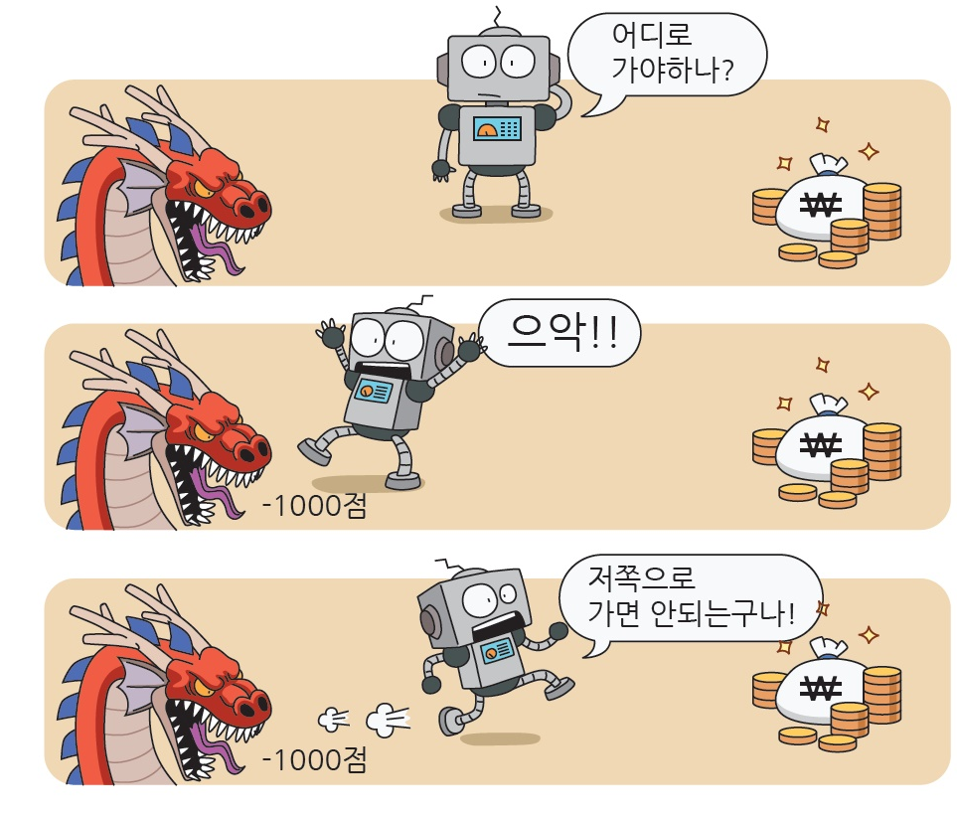
강화 학습
강화 학습(Reinforcement Learning)에서는 컴퓨터가 어떤 행동을 취할 때마다 외부에서 처벌이나 보상이 주어진다.

Slide 23
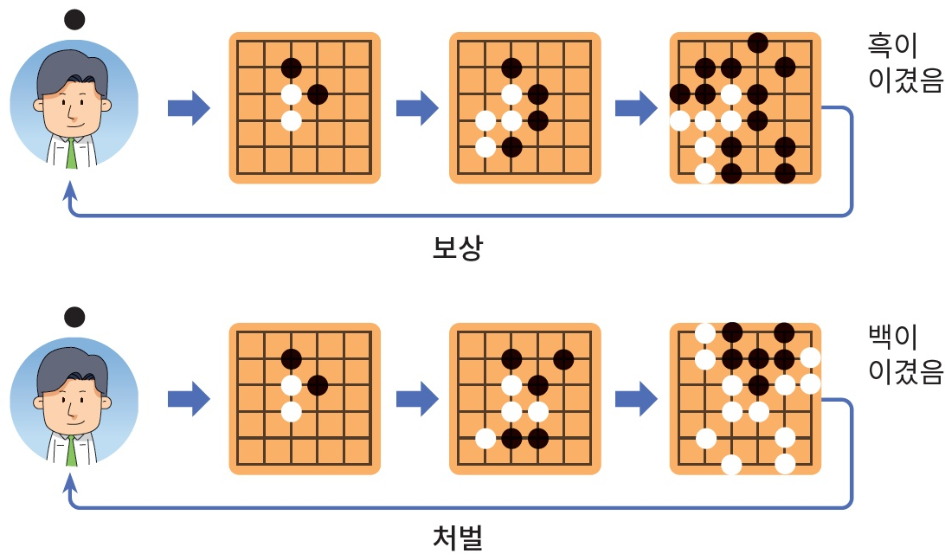
강화 학습
알파고 최종 버전도 강화 학습 사용
게임에서 많이 사용된다(예: Frozen Lake).

Slide 24
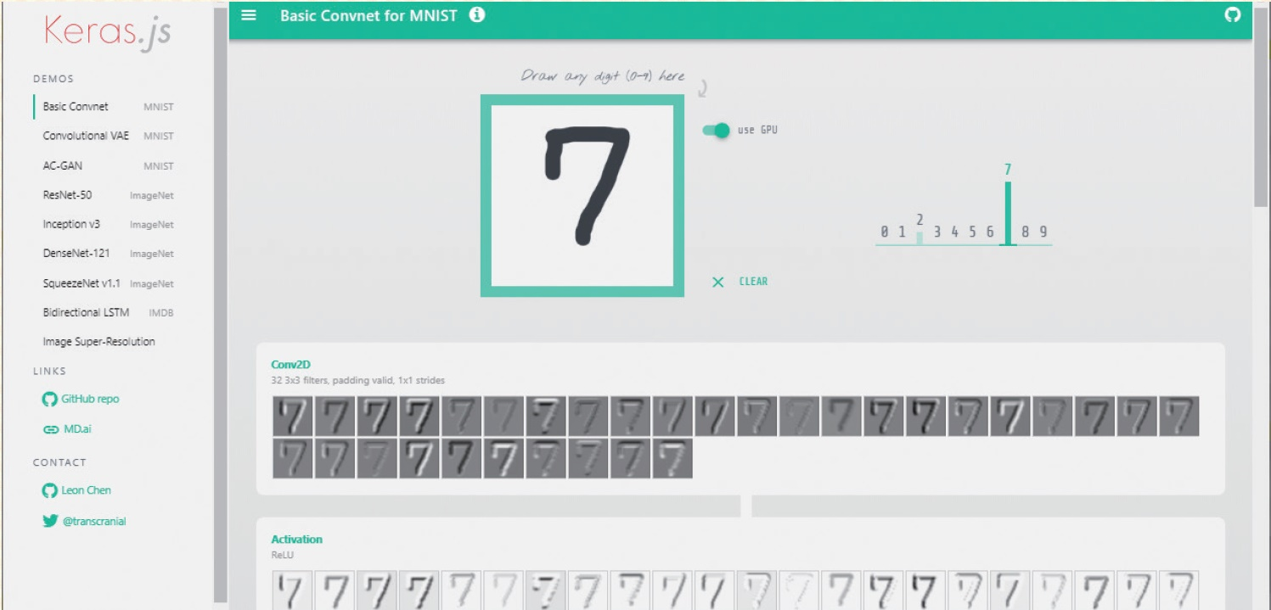
Lab: 기계 학습 체험하기
https://transcranial.github.io/keras-js/#/

Slide 25
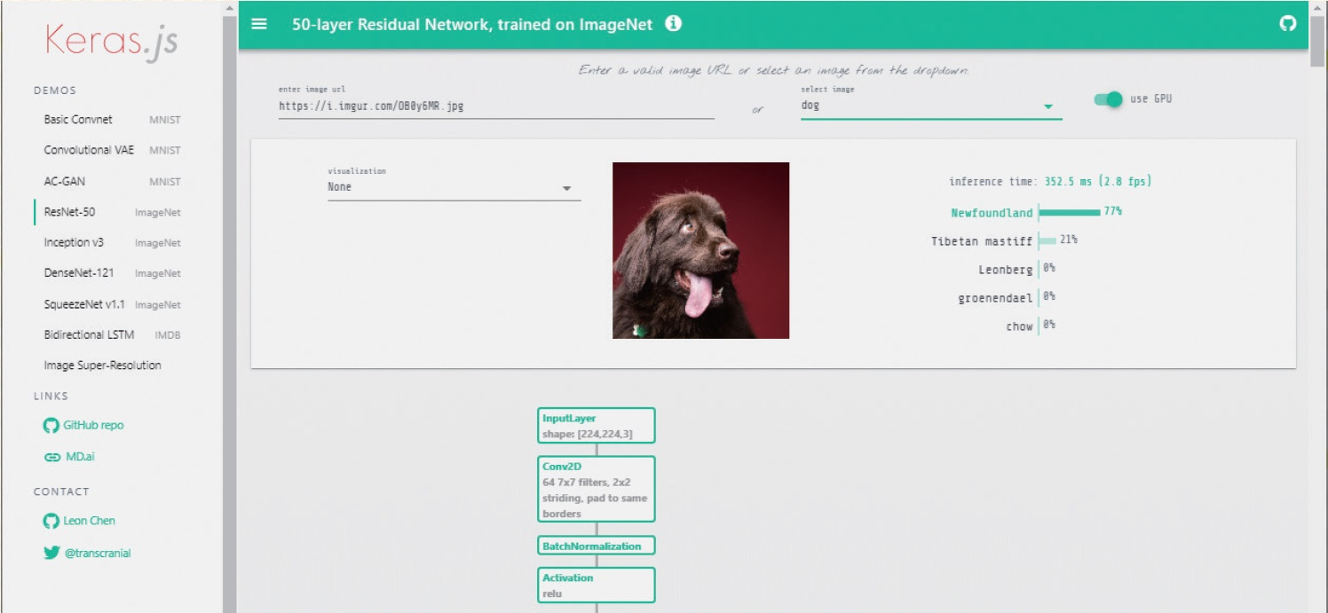
Lab: 기계 학습 체험하기
https://transcranial.github.io/keras-js/#/

Slide 26
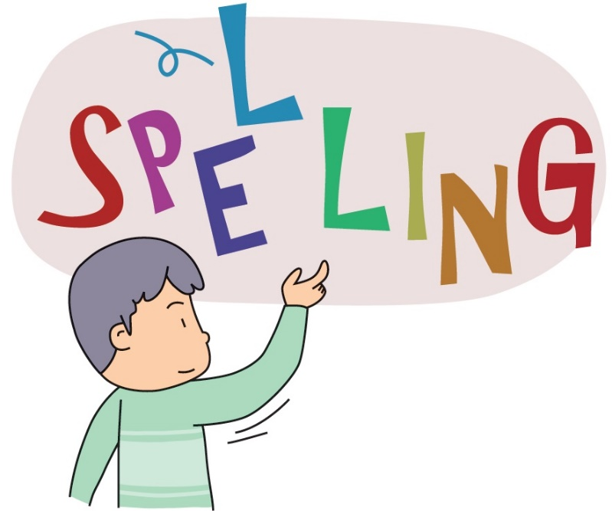
프로그래머로서 기계 학습의 실용적인 가치
첫 번째는 프로그래밍 시간을 줄일 수 있다는 점이다.
예를 들어서 맞춤법 오류를 수정하는 프로그램을 개발한다고 하자.
전통적인 방법: 많은 맞춤법 규칙을 이용하여 작성할 수 있다. -> 상당한 시간이 필요
기계 학습 이용: 많은 예제만 있다면 학습시켜서 빠른 시간 안에 신뢰성있는 프로그램을 완성할 수 있다.

Slide 27

프로그래머로서 기계 학습의 실용적인 가치
두 번째로 맞춤형 제품을 쉽게 개발할 수 있다.
예를 들어서 여러분이 한국어 맞춤법 수정 프로그램이 작성하여 가지고 있다고 하자. 제품이 성공적이어서 30개국 언어 버전으로 확장하려고 한다.
전통적인 방법: 각 언어마다 새로 작성하려면 수년 이상의 엄청난 시간이 필요하다.
기계 학습 이용: 너무나도 쉽다 예제만 있으면 된다.

Slide 28

프로그래머로서 기계 학습의 실용적인 가치
세 번째로 기계 학습은 프로그래머로 시도할 알고리즘이 떠오르지 않는 문제들을 해결할 수도 있다.
예를 들어서 컴퓨터가 사람의 얼굴을 인식하는 프로그램을 작성
전통적인 방법: 이런 문제를 작성하려면 컴퓨터 시각 분야의 수많은 지식과 경험이 필요한 작업이다.
기계 학습 이용: 프로그램에 수많은 예제만 보여주기만 하면 문제가 해결된다. 편리하지 않은가?

Slide 29
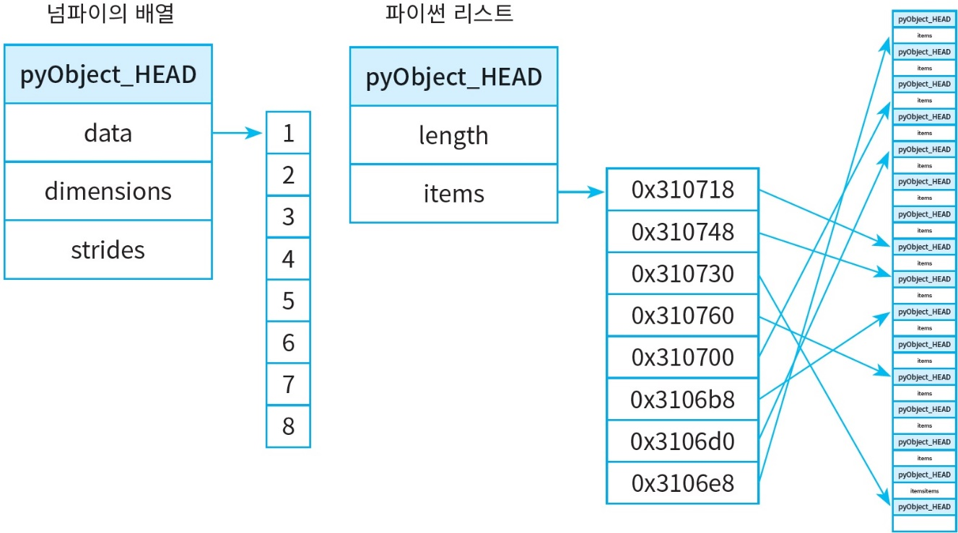
넘파이
기계 학습에서는 파이썬의 기본 리스트로 충분하지 않다.
데이터를 처리할 때는 리스트와 리스트 간의 연산이 가능해야 하는데 파이썬의 기본 리스트는 이것을 지원하지 않기 때문이다.
연산 속도도 중요하기 때문에 데이터 과학자들은 기본 리스트 대신에 넘파이(Numpy)를 선호한다.

Slide 30
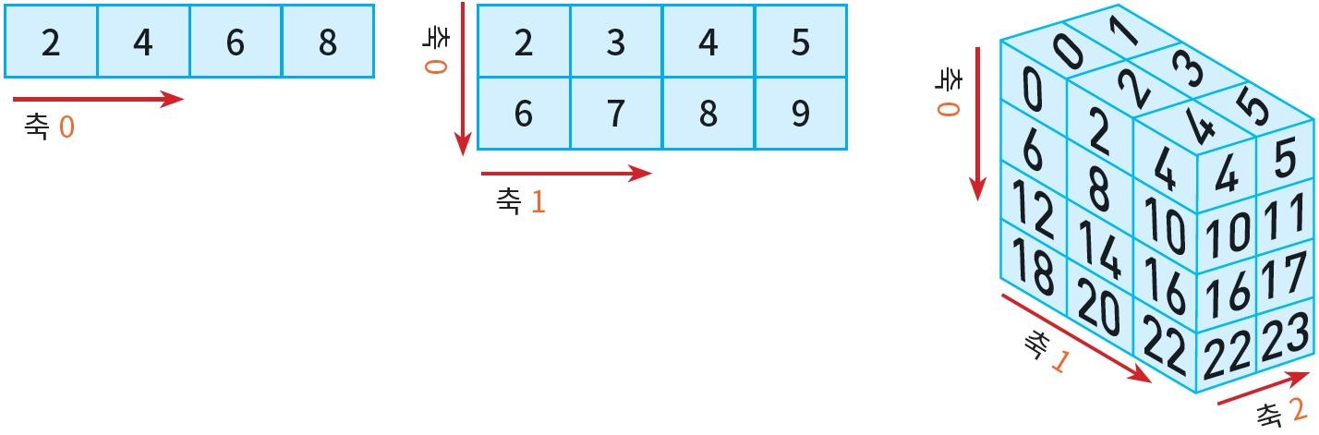
넘파이
파이썬을 위한 행렬(matrix) 라이브러리

Slide 31
리스트 vs 넘파일 배열
mid_scores = [10, 20, 30]
final_scores = [70, 80, 90]
>>> total = (mid_scores + final_scores)
>>> total
[10, 20, 30, 70, 80, 90]
import numpy as np
mid_scores = np.array([10, 20, 30])
final_scores = np.array([70, 80, 90])
total = mid_scores + final_scores
print(total)
array([ 80, 100, 120])

Slide 32
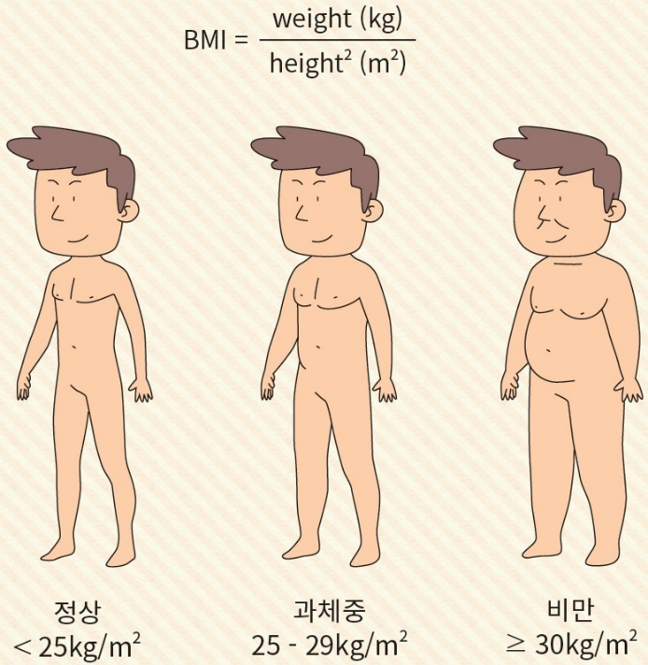
Lab: BMI 계산하기
heights = [ 1.83, 1.76, 1.69, 1. 86, 1.77, 1.73 ]
weights = [ 86, 74, 59, 95, 80, 68 ]

Slide 33
Lab: BMI 계산하기
import numpy as np
heights = [ 1.83, 1.76, 1.69, 1.86, 1.77, 1.73 ]
weights = [ 86, 74, 59, 95, 80, 68 ]
np_heights = np.array(heights)
np_weights = np.array(weights)
bmi = np_weights/(np_heights**2)
bmi
[25.68007405 23.88946281 20.65754 27.45982194 25.53544639 22.72043837]

Slide 34
인덱싱과 슬라이싱
0 1 2 3
grades=[88, 72, 93, 94]
>>> grades[2]
[93]
grades=[88, 72, 93, 94]
>>> grades[1:3]
[72, 93]
0 1 2 3

Slide 35
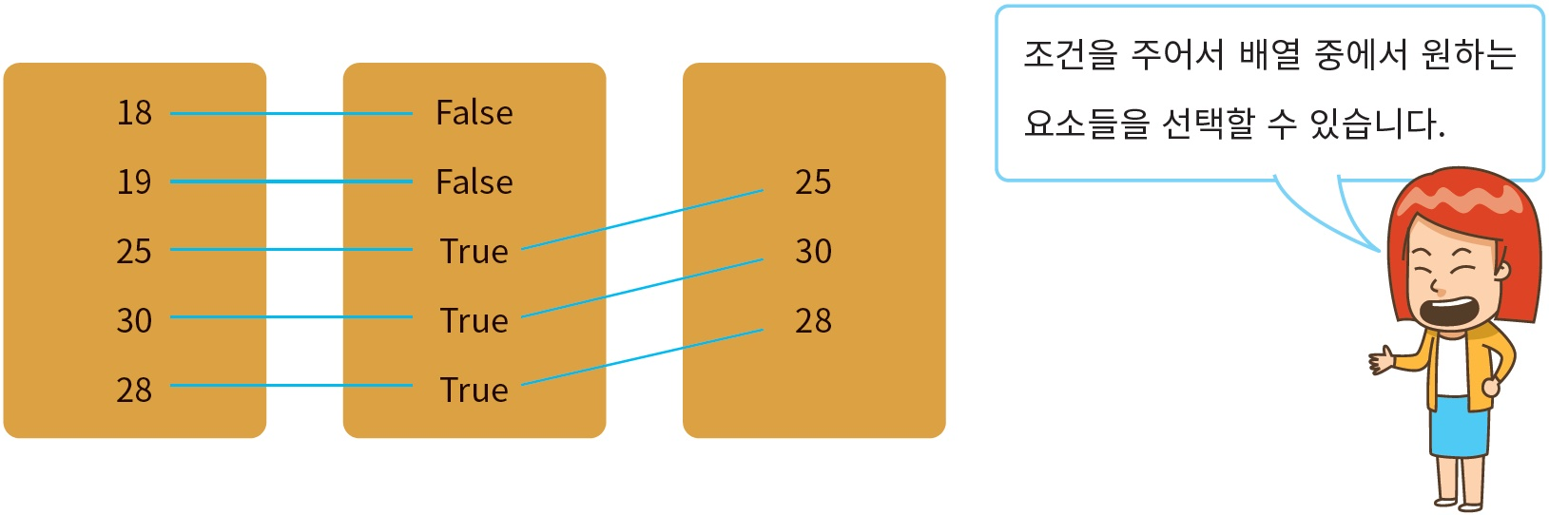
논리적인 인덱싱
>>> ages = np.array([18, 19, 25, 30, 28])
>>> y = ages > 20
>>> y
array([False, False, True, True, True])
>>> ages[ ages > 20 ]
array([25, 30, 28])

Slide 36
Lab: BMI가 20 이상인 사람 출력하기
import numpy as np
heights = [ 1.83, 1.76, 1.69, 1.86, 1.77, 1.73 ]
weights = [ 86, 74, 59, 95, 80, 68 ]
np_heights = np.array(heights)
np_weights = np.array(weights)
bmi = np_weights/(np_heights**2)
print(bmi[bmi > 25])
array([25.68007405, 27.45982194, 25.53544639])

Slide 37
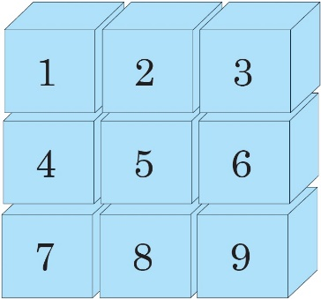
2차원 배열
>>> import numpy as np
>>> y = [[1,2,3], [4,5,6], [7,8,9]]
>>> y
[[1, 2, 3], [4, 5, 6], [7, 8, 9]]
>>> ny = np.array(y)
>>> ny
array([[1, 2, 3],
[4, 5, 6],
[7, 8, 9]])

Slide 38
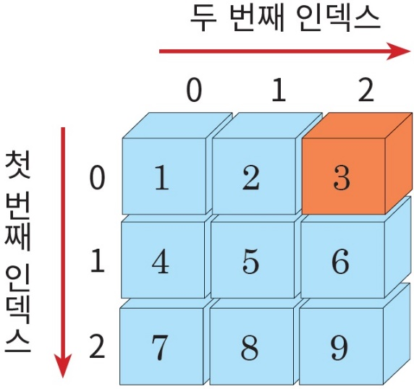
2차원 배열에서 인덱스
>>> import numpy as np
>>> y = [[1,2,3], [4,5,6], [7,8,9]]
>>> y
[[1, 2, 3], [4, 5, 6], [7, 8, 9]]
>>> ny = np.array(y)
>>> ny
array([[1, 2, 3],
[4, 5, 6],
[7, 8, 9]])
>>> ny[0][2]
3

Slide 39
arange() 함수
>>> import numpy as np
>>> np.arange(5)
array([0, 1, 2, 3, 4])
>>> np.arange(1, 6)
array([1, 2, 3, 4, 5])
>>> np.arange(1, 10, 2)
array([1, 3, 5, 7, 9])

Slide 40
linspace() 함수
>>> np.linspace(0, 10, 100)
array([ 0. , 0.1010101 , 0.2020202 , 0.3030303 , 0.4040404 ,
...
8.08080808, 8.18181818, 8.28282828, 8.38383838, 8.48484848,
8.58585859, 8.68686869, 8.78787879, 8.88888889, 8.98989899,
9.09090909, 9.19191919, 9.29292929, 9.39393939, 9.49494949,
9.5959596 , 9.6969697 , 9.7979798 , 9.8989899 , 10. ])
>>> np.logspace(0, 5, 10)
array([1.00000000e+00, 3.59381366e+00, 1.29154967e+01, 4.64158883e+01,
1.66810054e+02, 5.99484250e+02, 2.15443469e+03, 7.74263683e+03,
2.78255940e+04, 1.00000000e+05])

Slide 41
reshape() 함수
>>> y = np.arange(12)
array([ 0, 1, 2, 3, 4, 5, 6, 7, 8, 9, 10, 11])
>>> y.reshape(3, 4)
array([[ 0, 1, 2, 3],
[ 4, 5, 6, 7],
[ 8, 9, 10, 11]])
>>> y.reshape(6, -1)
array([[ 0, 1],
[ 2, 3],
[ 4, 5],
[ 6, 7],
[ 8, 9],
[10, 11]])

Slide 42
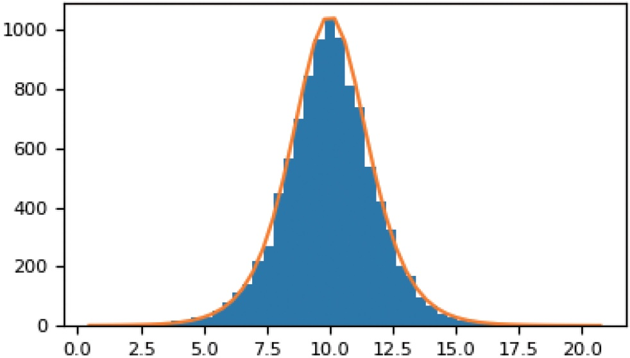
난수 생성
>>> np.random.seed(100)
>>> np.random.rand(5)
array([0.54340494, 0.27836939, 0.42451759, 0.84477613, 0.00471886])
>>> np.random.rand(5, 3)
array([[0.12156912, 0.67074908, 0.82585276],
[0.13670659, 0.57509333, 0.89132195],
[0.20920212, 0.18532822, 0.10837689],
[0.21969749, 0.97862378, 0.81168315],
[0.17194101, 0.81622475, 0.27407375]])

Slide 43
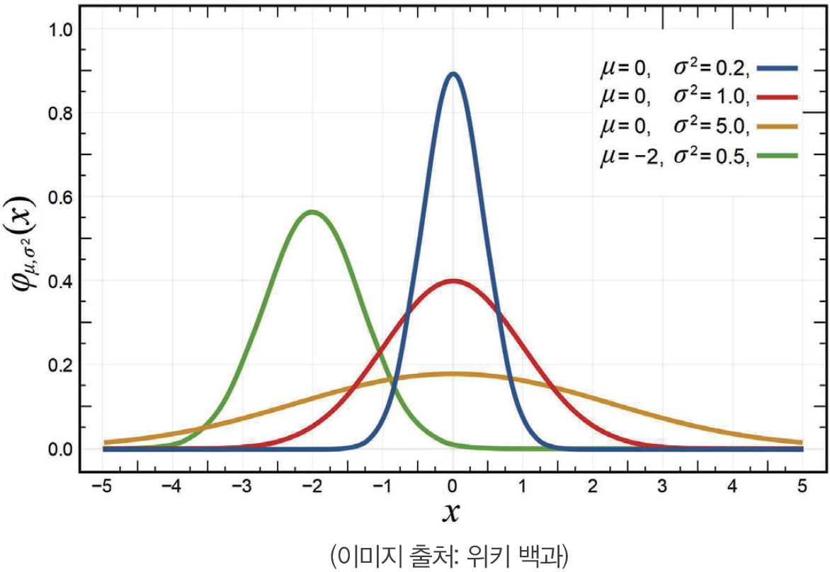
정구 분포 난수 생성

Slide 44
정구 분포 난수 생성
>>> np.random.randn(5)
array([ 0.78148842, -0.65438103, 0.04117247, -0.20191691, -0.87081315])
>>> np.random.randn(5, 4)
array([[ 0.22893207, -0.40803994, -0.10392514, 1.56717879],
[ 0.49702472, 1.15587233, 1.83861168, 1.53572662],
[ 0.25499773, -0.84415725, -0.98294346, -0.30609783],
[ 0.83850061, -1.69084816, 1.15117366, -1.02933685],
[-0.51099219, -2.36027053, 0.10359513, 1.73881773]])
>>> m = 10; sigma = 2
>>> m + sigma*np.random.randn(5)
array([ 8.56778091, 10.84543531, 9.77559704, 9.09052469, 9.48651379])

Slide 45
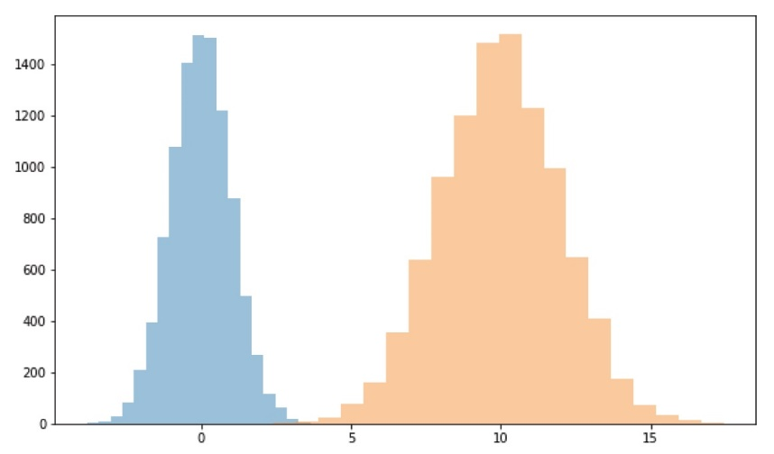
Lab: 정규 분포 그래프 그리기
import numpy as np
import matplotlib.pyplot as plt
m = 10; sigma = 2
x1 = np.random.randn(10000)
x2 = m+sigma*np.random.randn(10000)
plt.figure(figsize=(10,6))
plt.hist(x1, bins=20, alpha=0.4) # 20개의 상자를 이용하여 히스토그램 계산
plt.hist(x2, bins=20, alpha=0.4)
plt.show()

Slide 46
Summary
기계 학습(machine learning)은 인공지능의 한 분야로, 컴퓨터에 학습 기능을 부여하기 위한 연구 분야이다.
기계 학습은 “교사”의 존재 여부에 따라 크게 지도 학습과 비지도 학습으로 나누어진다. 또 강화학습도 있다.
지도 학습은 크게 회귀와 분류로 나눌 수 있다. 회귀는 주어진 입력-출력 쌍을 학습한 후에 새로운 입력값이 들어왔을 때, 합리적인 출력값을 예측하는 것이다. 분류(classification): 입력을 두 개 이상의 유형으로 분할하는 것이다.
비지도 학습은 “교사” 없이 컴퓨터가 스스로 입력들을 분류하는 것을 의미한다. 비지도 학습에서는 데이터들의 상관도를 분석하여 유사한 데이터들을 모으게 된다.
강화 학습에서는 컴퓨터가 어떤 행동을 취할 때마다 외부에서 처벌이나 보상이 주어진다.

Slide 47
Q & A

